Slide 1
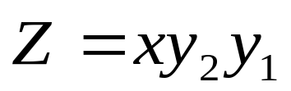
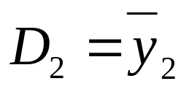
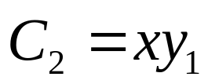
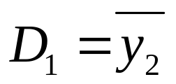
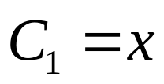
6.1 解：
输出函数表达式：
激励函数表达式：
次态真值表：
x y2 y1 D2 C2 D1 C1 y₂^{n+1}y₁^{n+1} Z
1 0 0 1 1 0 1 0
1 0 1 1 1 1 1 0
1 1 0 0 0 1 0 0
1 1 1 0 0 0 0 1

Slide 2
状态表和状态图
x y2 y1 y₂^{n+1}y₁^{n+1} / Z
0/0
0/0
1/0
1 0 0 0 1 / 0
00
01
1 0 1 1 1 / 0
1/1
1/0
1 1 0 1 0 / 0
0/0
0/0
1 1 1 0 0 / 1
1/0
10
11
有一个多余状态，且挂起。
功能：三进制计数器。

Slide 3
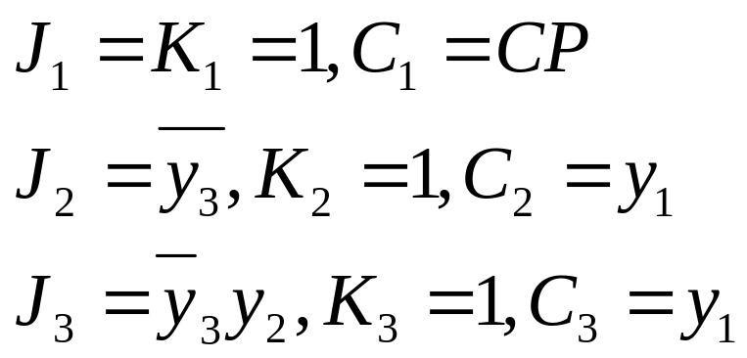
6.2 解：
激励函数表达式：

Slide 4
次态真值表
CP y3y2y1 J3 K3 C3 J2 K2 C2 J1 K1 C1 y₃^{n+1}y₂^{n+1}y₁^{n+1}
1 0 0 0 0 1 1 1 1 1 0 0 1
1 0 0 1 0 1 1 1 1 1 0 1 0
1 0 1 0 1 1 1 1 1 1 0 1 1
1 0 1 1 1 1 1 1 1 1 1 0 0
1 1 0 0 0 1 0 1 1 1 1 0 1
1 1 0 1 0 1 0 1 1 1 0 0 0
1 1 1 0 0 1 0 1 1 1 1 1 1
1 1 1 1 0 1 0 1 1 1 0 0 0

Slide 5
状态表
CP y3y2y1 y₃^{n+1}y₂^{n+1}y₁^{n+1}
1 0 0 0 0 0 1
1 0 0 1 0 1 0
1 0 1 0 0 1 1
1 0 1 1 1 0 0
1 1 0 0 1 0 1
1 1 0 1 0 0 0
1 1 1 0 1 1 1
1 1 1 1 0 0 0

Slide 6
时间图和功能
cp
y3
y2
y1
功能：模6加一计数器

Slide 7
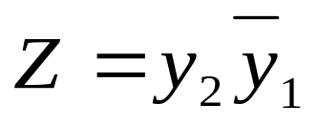
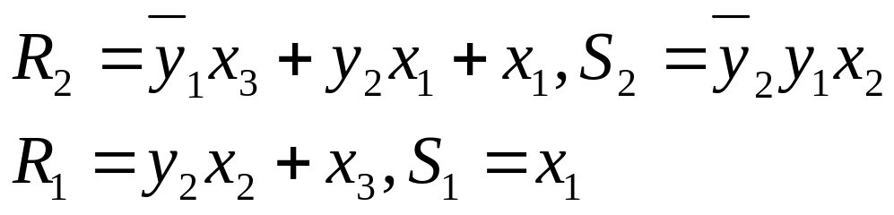
6.3 解：
输出函数表达式：
激励函数表达式：

Slide 8
次态真值表
由或非门构成的RS触发器的功能表，可得次态真值表
X3x2x1 y2y1 R2 S2 R1 S1 y₂^{n+1}y₁^{n+1}
0 0 1 0 0 1 0 0 1 0 1
0 0 1 0 1 1 0 0 1 0 1
0 0 1 1 0 1 0 0 1 0 1
0 0 1 1 1 1 0 0 1 0 1
0 1 0 0 0 0 0 0 0 0 0
0 1 0 0 1 0 1 0 0 1 1
0 1 0 1 0 1 0 1 0 0 0
0 1 0 1 1 1 0 1 0 0 0
1 0 0 0 0 1 0 1 0 0 0
1 0 0 0 1 0 0 1 0 0 0
1 0 0 1 0 1 0 1 0 0 0
1 0 0 1 1 0 0 1 0 0 0

Slide 9
状态表和状态图
现态 y₂^{n+1}y₁^{n+1} 输出
y2 y1 x1 x2 x3 Z
0 0 0 1 0 0 0 0 0
0 1 0 1 1 1 0 0 0
1 0 0 1 0 0 0 0 1
1 1 0 1 0 0 1 0 0

Slide 10
状态表和状态图
x2,x3
x1
x1
00/0
01/0
x3
x2
x2
x1
x1
x2,x3
11/0
x3
10/1
功能：”x1-x2-x3”序列检测器

Slide 11
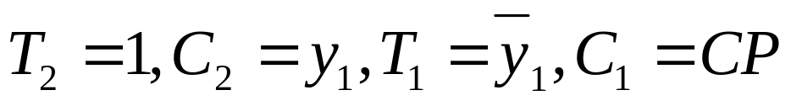
6.4 解：
激励函数表达式：
次态真值表：
cp y2 y1 T2 C2 T1 C1 y₂^{n+1}y₁^{n+1}
1 0 0 1 1 0 1
1 0 1 1 0 1 0
1 1 0 1 1 1 1
1 1 1 1 0 0 0

Slide 12
时间图
cp
y2
y1
功能：模4加一计数器

Slide 13
6.5 解法一：
由题意得二进制状态表如下：
x y3y2y1 y₃^{n+1}y₂^{n+1}y₁^{n+1}/Z
1 0 0 0 1 1 1 / 1
1 0 0 1 0 0 0 / 0
1 0 1 0 0 0 1 / 0
1 0 1 1 0 1 0 / 0
1 1 0 0 0 1 1 / 0
1 1 0 1 1 0 0 / 0
1 1 1 0 1 0 1 / 0
1 1 1 1 1 1 0 / 0

Slide 14
激励函数和输出函数真值表
x y3y2y1 C3D3 C2D2 C1D1 Z
1 0 0 0 1 1 1 1 1 1 1
1 0 0 1 0 d 0 d 1 0 0
1 0 1 0 0 d 1 0 1 1 0
1 0 1 1 0 d 0 d 1 0 0
1 1 0 0 1 0 1 1 1 1 0
1 1 0 1 0 d 0 d 1 0 0
1 1 1 0 0 d 1 0 1 1 0
1 1 1 1 0 d 0 d 1 0 0
根据状态表和D触发器激励表而得上表。

Slide 15
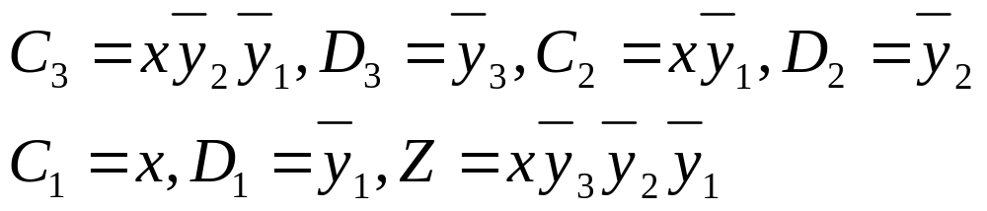
激励函数和输出函数表达式
当输入为0时，触发器的时钟输入为0，输入D为任意，要得激励函数表达式如下：
（逻辑电路图略）

Slide 16
6.5 解法二：
由题意得二进制状态表如下：
x y3y2y1 y₃^{n+1}y₂^{n+1}y₁^{n+1}/Z
1 0 0 0 1 1 1 / 1
1 0 0 1 0 0 0 / 0
1 0 1 0 0 0 1 / 0
1 0 1 1 0 1 0 / 0
1 1 0 0 0 1 1 / 0
1 1 0 1 1 0 0 / 0
1 1 1 0 1 0 1 / 0
1 1 1 1 1 1 0 / 0

Slide 17
x y3y2y1 y₃^{n+1}y₂^{n+1}y₁^{n+1}/Z
1 0 0 0 1 1 1 / 1
1 0 0 1 0 0 0 / 0
1 0 1 0 0 0 1 / 0
1 0 1 1 0 1 0 / 0
1 1 0 0 0 1 1 / 0
1 1 0 1 1 0 0 / 0
1 1 1 0 1 0 1 / 0
1 1 1 1 1 1 0 / 0
由状态表可知：最低位每来一个输入脉冲，
触发器翻转一次。因此可令C1=x，D1=y1

Slide 18
x y3y2y1 y₃^{n+1}y₂^{n+1}y₁^{n+1}/Z
1 0 0 0 1 1 1 / 1
1 0 0 1 0 0 0 / 0
1 0 1 0 0 0 1 / 0
1 0 1 1 0 1 0 / 0
1 1 0 0 0 1 1 / 0
1 1 0 1 1 0 0 / 0
1 1 1 0 1 0 1 / 0
1 1 1 1 1 1 0 / 0
中间位状态改变，总是发生在最低位由0变1
时，且D触发器是前沿触发翻转。因此可令
C2=y1，D2=y2

Slide 19
x y3y2y1 y₃^{n+1}y₂^{n+1}y₁^{n+1}/Z
1 0 0 0 1 1 1 / 1
1 0 0 1 0 0 0 / 0
1 0 1 0 0 0 1 / 0
1 0 1 1 0 1 0 / 0
1 1 0 0 0 1 1 / 0
1 1 0 1 1 0 0 / 0
1 1 1 0 1 0 1 / 0
1 1 1 1 1 1 0 / 0
最高位状态改变，总是发生在中间位由0变1
时，且D触发器是前沿触发翻转。因此可令
C3=y2，D3=y3

Slide 20
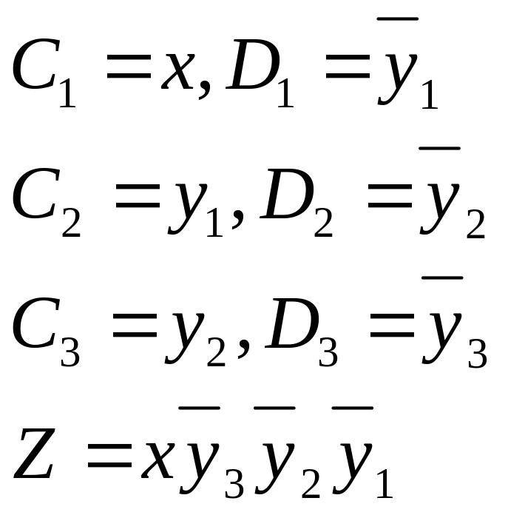
激励函数和输出函数表达式
（逻辑电路图略）

Slide 21
6.6 解：
原始状态图和状态表如下：
x2
次态
x1
A/0
B/0
现态 x1=1 x2=1 Z
x2
A B A 0
x1
x2
x1
B C A 0
x1
C B D 0
D/1
x2
C/1
D B A 1

Slide 22
状态编码
次态
y2
y2y1 x1=1 x2=1 Z
y1
0 1
0
1
A
B
00 10 00 0
01 10 11 0
C
D
10 01 00 0
11 10 00 1

Slide 23
激励函数和输出函数真值表
x2x1 y2y1 C2T2 C1T1 Z
0 1 0 0 1 1 0 d 0
0 1 0 1 1 1 1 1 0
0 1 1 0 1 1 1 1 0
0 1 1 1 0 d 1 1 1
1 0 0 0 0 d 0 d 0
1 0 0 1 1 1 0 d 0
1 0 1 0 1 1 0 d 0
1 0 1 1 1 1 1 1 1
根据状态表和D触发器激励表而得上表。

Slide 24
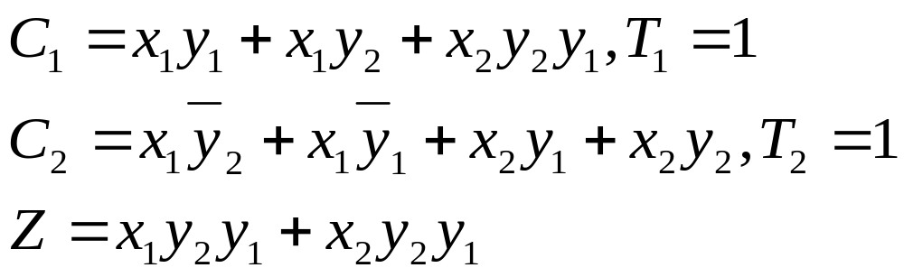
激励函数和输出函数表达式
（逻辑电路图略）

Slide 25
6.7解：
状态图和状态表
0/0
0/0
1/0
题6.7的二进制状态表
00
01
现态
y₂y₁
次态
/Z
1/0
（x=1）
1/1
0 0
01/0
0/0
0/0
0 1
10/0
11
10
1 0
11/0
1/0
1 1
00/1
题6.7的状态图

Slide 26
激励函数和输出函数表
由二进制状态表和与非门构成RS触发器的激励表
可得激励函数和输出函数：
x y2 y1 R2 S2 R1 S1 Z
1 0 0 d 1 1 0 0
1 0 1 1 0 0 1 0
1 1 0 1 d 1 0 0
1 1 1 0 1 0 1 1

Slide 27
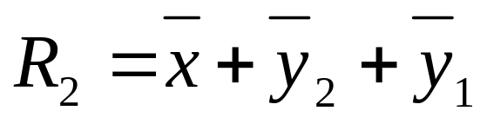
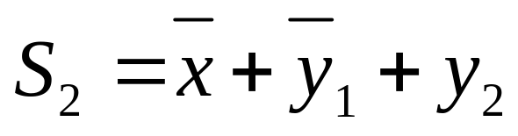
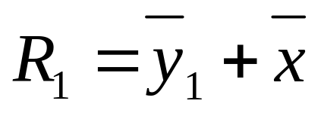
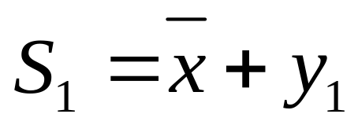
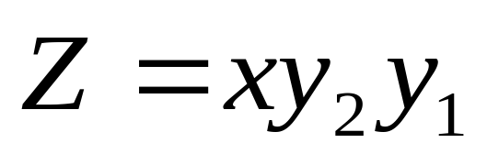
激励函数和输出函数表达式
（逻辑电路图略）

Slide 28
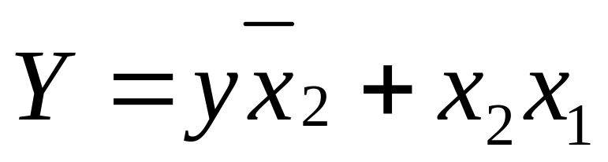
6.8 解：
根据电路图写出激励函数表达式：
题6.8的流程表
二次状态 激 励 状 态 Y
无输出
y x2x1=00 x2x1=01 x2x1=11x2x1=10
0 0 0 1 0
1 1 1 0 0

Slide 29
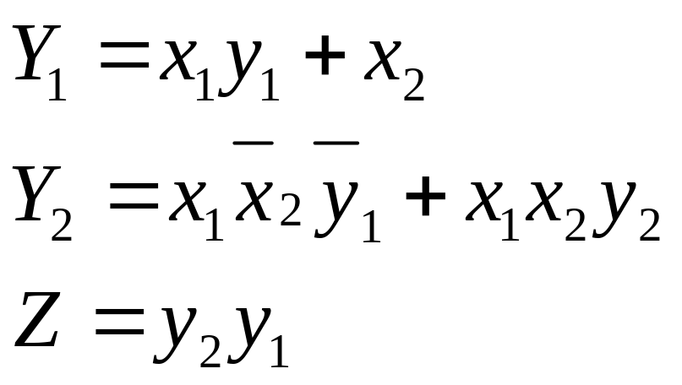
6.9 解：
输出函数和激励函数表达式：

Slide 30
流程表
二次状态 激 励 状 态 Y2Y1
输出Z
y2 y1 x2x1=00 x2x1=01 x2x1=11 x2x1=10
0 0 00 10 01 01 0
0 1 00 01 01 01 0
1 1 00 01 11 01 1
1 0 00 10 11 01 0
(01,01)/0
(11,01)/0
总态图
(00,00)/0
(10,01)/0
(01,10)/0
(11,11)/1
“00-01-11”序列检测

Slide 31
6.10 解：总态图如下
(01,01)/0
(11,01)/0
(00,00)/0
(10,11)/0
(10,10)/1
(11,10)/1

Slide 32
总态响应序列
时刻：t0 t1 t2 t3 t4 t5 t6
X2x1: 00 01 11 10 11 01 00
总态：
(00,00) (01,00)* (11,01) (10,01)* (11,11)* (01,10)* (00,01)*
(01,01) (10,11) (11,10) (01,11)* (00,00)
(01,01)
输出Z：
0 0 0 0 1 0 0

